Slide 1
HBase 第一章:Hbase介绍及安装

Slide 2
目录
HBase介绍
HBase安装

Slide 3
HBase简介
HBase – Hadoop Database，是一个高可靠性、高性能、面向列、可伸缩的分布式存储系统，利用HBase技术可在廉价PC Server上搭建起大规模结构化存储集群
HBase利用Hadoop HDFS作为其文件存储系统，利用Hadoop MapReduce来处理HBase中的海量数据，利用Zookeeper作为协调工具

Slide 4
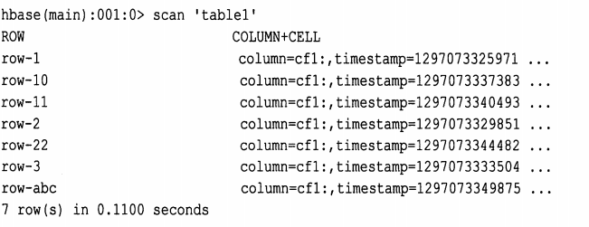
行键Row key
主键是用来检索记录的主键，访问hbase table中的行
通过单个row key访问
通过row key的range
全表扫描
所有行按照行键字典顺序排序存储
一行包含一列或多列

Slide 5
列族：Column Family
列族在创建表的时候声明，一个列族可以包含多个列
一个列族的所有列存储在同一个底层的存储文件里，这个存储文件叫做HFile
列族不能修改得太频繁，数量也不能太多

Slide 6
列
最基本的单位是列
列中的数据都是以二进制形式存在，没有数据类型和长度限制
列的数量没有限制：一个列族里可以有数百万个列

Slide 7
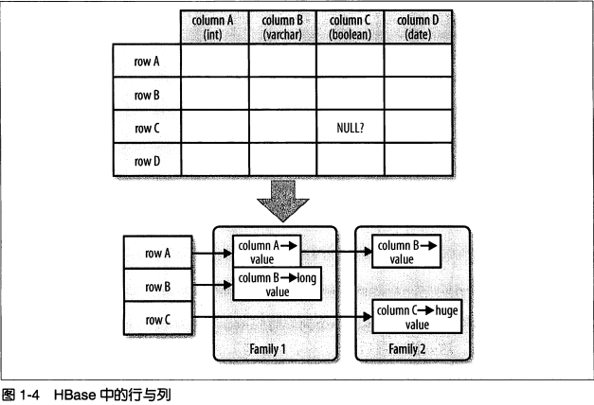
行与列
在数据库中没有值的地方必须为NULL，但是在HBase里可以直接省略掉该列

Slide 8
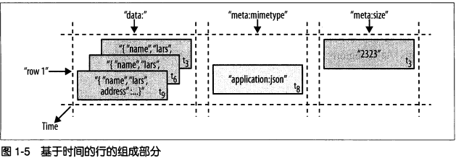
时间戳：timestamp
HBase中通过row和columns确定的为一个存贮单元称为cell，每个cell都保存着同一份数据的多个版本。
通过时间戳来区分不同版本的值，一个单元格的不同版本的值按照降序排列在一起
时间戳默认由系统指定，也可以由用户显示设置
用户可以指定每个值所能保存的最大版本数量，也可以添加条件，如：保存一周内的值

Slide 9
HBASE基础知识
Master 可以启动多个HMaster，通过Zookeeper的Master Election机制保证总有一个Master运行
为Region server 分配region
负责region server 的负载均衡
发现失效的region server 并重新分配其上的region
Region Server
维护Master 分配给它的region，处理对这些region 的IO 请求
负责切分在运行过程中变得过大的region
Client 包含访问hbase 的接口，client 维护着一些cache 来加快对hbase 的访问，比如regione 的位置信息

Slide 10
HBASE基础知识
Zookeeper
保证任何时候，集群中只有一个running master
存贮所有Region 的寻址入口
实时监控Region Server 的状态，将Region server 的上线和下线信息，实时通知给Master
存储Hbase 的schema,包括有哪些table，每个table 有哪些column family
client 访问hbase 上数据的过程并不需要master 参与，寻址访问先zookeeper再regionserver，数据读写访问regioneserver。HRegionServer主要负责响应用户I/O请求，向HDFS文件系统中读写数据，是HBase中最核心的模块

Slide 11
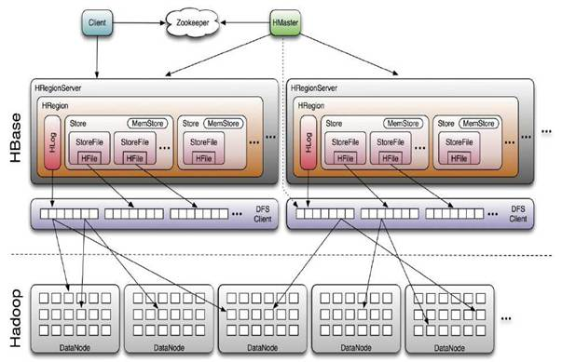
系统架构

Slide 12
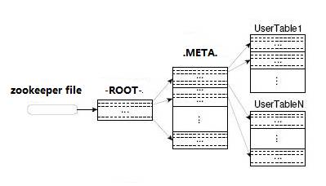
HBASE基础知识
HBase中有两张特殊的Table，-ROOT-和.META.
-ROOT- ：记录了.META.表的Region信息，-ROOT-只有一个region
.META. ：记录了用户创建的表的Region信息，.META.可以有多个regoin
Zookeeper中记录了-ROOT-表的location
Client访问用户数据之前需要首先访问zookeeper，然后访问-ROOT-表，接着访问.META.表，最后才能找到用户数据的位置去访问

Slide 13
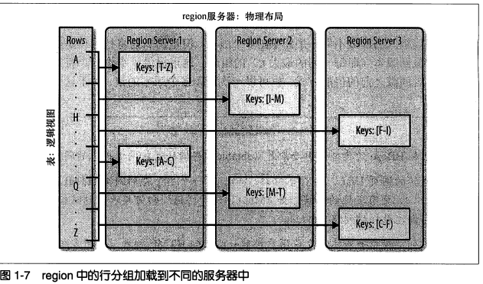
HBase物理存储
HBase中扩展和负载均衡的基本单元称为region，region本质上是以行键排序的连续存储区间。如果region太大，系统就会把他们动态拆分，相反地，就把多个region合并，以减少存储文件数量
每一个region只能由一台region服务器(region server)加载，每一台region服务器可以同时加载多个region

Slide 14
HBase物理存储
Table 在行的方向上分割为多个HRegion，一个region由[startkey,endkey)表示

Slide 15
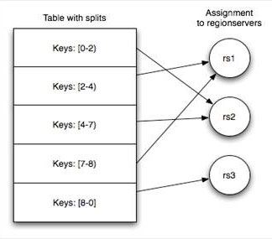
HBase物理存储

Slide 16
HBase实现
数据存储在存储文件中，成为HFile。 HFile中存储的是经过排序的键值映射结构。
存储文件通常保存在Hadoop HDFS中
每次更新数据时，都会先将数据记录在提交日志(commit log)中，在HBase中叫做预写日志(write-ahead log, WAL)，然后才会将这些数据写入内存中的memstore中。
一旦内存保存的写入数据的累计大小超过了一个给定的最大值，系统就会将这些数据移出内存做为HFile文件刷写到磁盘中，memstore中的数据已经按照行键排序了，所以持久化到磁盘不用执行排序或其他特殊处理
数据移出内存之后，系统会丢弃对应的提交日志，只保留未持久化到磁盘中的提交日志

Slide 17
HBase实现
存储文件是不可改变的，所以不能简单的删除值，可以做个删除标记(delete marker)，在检索过程中，这些删除标记掩盖了实际值，客户端读不到
读回的数据是两部分数据合并的结果，memstore中还没有写入磁盘的数据，磁盘上存储的数据。所以，检索的时候用不着WAL
只有内存中的数据在服务器崩溃前没有写到磁盘中，而后进行恢复的时候才会用到WAL
随着memstore中的数据不断刷写到磁盘中，会产生越来越多的HFile文件，HBase内部会把这些文件合并为一个较大的文件

Slide 18
HBase安装

